Slide 1
,,
O Técnico de Referência e o atendimento às medidas socioeducativas em meio aberto.
TÉCNICOS: ERIKA LUSTOSA – PSICOLOGA
ALEXANDRE FERRAZ – ADVOGADO

Slide 2
MEDIDAS SOCIOEDUCATIVAS Descrição do Serviço
O serviço tem por finalidade prover atenção socioassistencial e acompanhamento a adolescentes e jovens em cumprimento de medidas socioeducativas em meio aberto, determinadas judicialmente.

Slide 3
MEDIDAS SOCIOEDUCATIVAS Unidade de Oferta do Serviço
Deve ser ofertado pelo CREAS.
No caso de não possuir uma unidade de CREAS municipal ou regional, o responsável pela oferta é o técnico de referência da proteção especial.

Slide 4
SISTEMA NACIONAL DE ATENDIMENTO SOCIOEDUCATIVO - SINASE, define os seguintes objetivos das medidas socioeducativas:
1. A responsabilização do adolescente quanto às consequências lesivas do ato infracional, sempre que possível incentivando a sua reparação;
2. a integração social do adolescente e a garantia de seus direitos individuais e sociais, por meio do cumprimento de seu plano individual de atendimento; e
3. A desaprovação da conduta infracional;

Slide 5
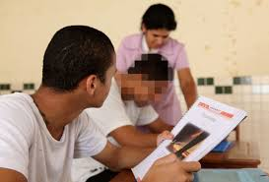
APLICAÇÃO DE MEDIDAS SOCIOEDUCATIVAS
Pessoas na faixa etária entre 12 e 18 anos, podendo-se, excepcionalmente, estender sua aplicação a jovens com até 21 anos incompletos, conforme previsto no art. 2º do ECA.
O Juiz da Infância e da Juventude é o competente para proferir sentenças socioeducativas.

Slide 6
MEDIDAS SOCIOEDUCATIVAS
ATO INFRACIONAL
DELEGACIA DE PROTEÇÃO A CRIANÇA E AO ADOLESCENTE
PROMOTORIA DA INFÂNCIA E JUVENTUDE
JUIZADO DA INFÂNCIA E JUVENTUDE
MEDIDAS SÓCIOEDUCATIVA

Slide 7
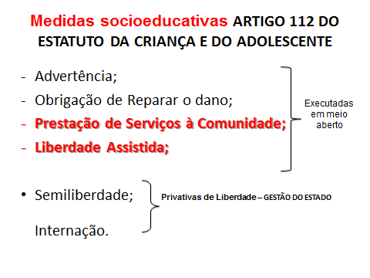

Slide 8
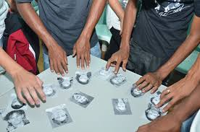
PRESTAÇÃO DE SERVIÇOS À COMUNIDADE PSC
É a realização de tarefas gratuitas e de interesse comunitário por parte do adolescente em conflito com a lei, e as tarefas serão atribuídas conforme as aptidões do adolescente durante período máximo de seis meses e oito horas semanais.
Obs. Compete ao Serviço do MSE em meio aberto a articulação com rede de atendimento socioeducativo visando a garantia de locais para o cumprimento da medida socioeducativa do PSC.

Slide 9
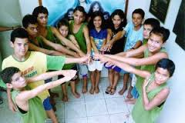
LIBERDADE ASSISTIDA L.A
É o acompanhamento, auxílio e orientação do adolescente em conflito com a lei por equipes multidisciplinares, por período mínimo de 6 meses.
O acompanhamento técnico individualizado tem uma função proeminente na execução desta medida.

Slide 10
O TRABALHO A SER REALIZADO PELA EQUIPE OU TÉCNICO DE REFERÊNCIA DO SERVIÇO DE MSE EM MEIO ABERTO DEVE ORGANIZAR-SE EM TRÊS ETAPAS:
1. acolhida;
2. a elaboração articulada do Plano Individual de Atendimento – PIA;
3. as atividades de acompanhamento;

Slide 11
ELABORAÇÃO DO PLANO INDIVIDUAL DE ATENDIMENTO - PIA
O PIA é um instrumento de planejamento que deve ser pactuado entre o técnico o adolescente sua família e as demais políticas setoriais, conforme os objetivos e as metas consensuadas na sua elaboração.
PIA
Art. 53. O PIA será elaborado sob a responsabilidade da equipe técnica do respectivo programa de atendimento, com a participação efetiva do adolescente e de sua família, representada por seus pais ou responsável.
Art. 56. Para o cumprimento das medidas de prestação de serviços à comunidade e de liberdade assistida, o PIA será elaborado no prazo de até 15 (quinze) dias do ingresso do adolescente no programa de atendimento.
PIA

Slide 12
FLUXO DO ATENDIMENTO AOS ADOLESCENTES NO SERVIÇO DE MSE EM MEIO ABERTO:
JUDICIÁRIO
Poder judiciário encaminhará as determinações judiciais ao órgão gestor da Assistência Social, que, por sua vez, encaminhará os adolescente aos CREAS (técnico de proteção especial), para o cumprimento de medidas de L.A e de PSC.
ACOLHIDA
Realização da acolhida aos adolescentes encaminhados e de suas famílias.
Levantamento das informações iniciais necessárias para elaboração do PIA – Plano Individual de Atendimento).
(visita domiciliar, atendimento individual, mapeamento da rede, etc)

Slide 13
Articulação do PIA com os serviços das politicas setoriais existentes no município que compõem a rede de atendimento socioeducativo, com objetivo de efetivar os atendimentos a serem prestados ao adolescente durante o cumprimento de sua medida socioeducativa.
Elaboração e encaminhamento de relatórios avaliativos nos prazos estabelecidos em comum acordo com o judiciários (Mensal/ Bimetral/Trimestral)
Pactuação do PIA envolvendo a participação do adolescente das famílias e das demais politicas setoriais.

Slide 14
Reuniões e monitoramento periódicas de avaliação entre as equipes das politicas setoriais que compõem a rede de serviços de atendimento socioeducativo no território.
Participação nas audiências agendadas pelo Poder Judiciário para avaliação da medida socioeducativa.
Registro sistemático dos atendimentos prestado e dos dados referentes ao adolescente atendido, no Prontuário do adolescente.

Slide 15
ACOMPANHAMENTO DO TÉCNICO DE REFERÊNCIA
- Acolhida;
- Contato telefônico;
- Visita domiciliar;
- Articulação com as redes;
Elaboração e pactuação do PIA;
Acompanhamento técnico sistemático;
- Evolução do prontuário de cada adolescente;
- Acompanhamento do PIA;
Relatório técnico (bimestral/trimestral/quando for solicitado pelo Judiciário);
- Encerramento da medida aplicada L.A/PSC (relatório final);
- Descumprimento (advertência a cada falta, três faltas geram o encaminhamento de relatório de DESCUMPRIMENTO;

Slide 16
BASES LEGAIS

Slide 17
BASES LEGAIS
2006 – Resolução nº 119 do CONANDA. Estabelece parâmetros e diretrizes do SINASE;
2009- Resolução nº 109 do CNAS (Tipificação Nacional dos Serviços Socioassistenciais). Descreve o Serviço e define o CREAS como unidade de oferta;
2014- Resolução nº 18 do CNAS. Dispõe sobre Expansão e qualificação do Serviço de Proteção Social aos Adolescentes em Cumprimento de MSE em Meio Aberto.
2010- Portaria nº 843 MDS. Dispõe sobre o cofinanciamento – PFMC;
2010 - Resolução nº 7 da CIT. Dispõe sobre a expansão da Oferta do Serviço de MSE em Meio Aberto no âmbito do SUAS;
2013- Resolução nº 160 do CONANDA- Aprova o Plano Nacional de Atendimento Socioeducativo.

Slide 18
“Meu filho ainda vai sair. Tem uns que não conseguem sair. Isso é um labirinto. Para mim isso é um labirinto; ele ainda não encontrou a saída, mas vai encontrar” (Athayde, Bill, Soares,2005,p.2014)
CREAS REGIONAL CENTRO LESTE
TELEFONE: 3218-1999 – E-mail: creasregionalpalmas@gmail.com
TÉCNICOS: ERIKA LUSTOSA – PSICOLOGA
ALEXANDRE FERRAZ – ADVOGADO
Obrigada!!!

